Slide 1
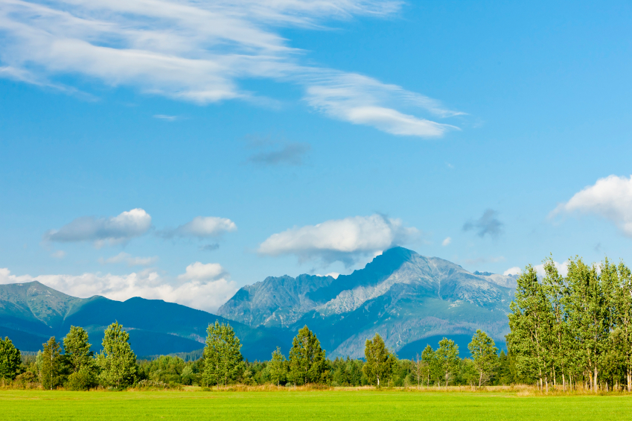
Geologická štruktúra krajiny

Slide 2
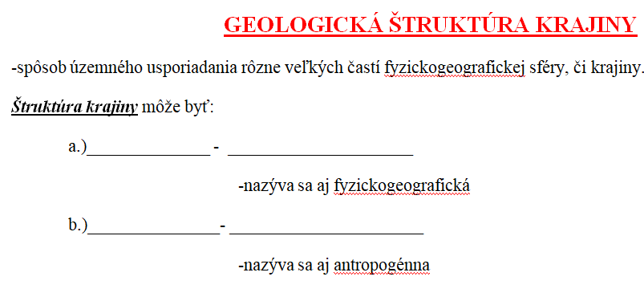

Slide 3
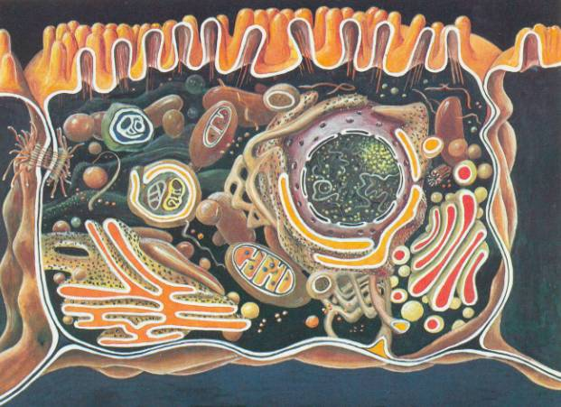
Štruktúra krajiny
Štruktúra bunky

Slide 4
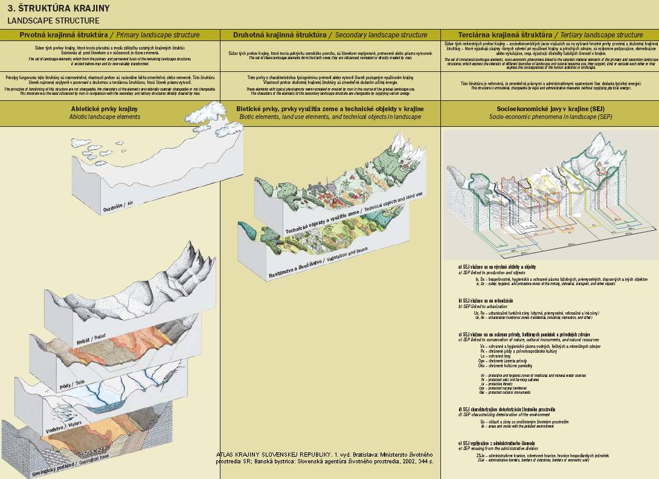
Štruktúra krajiny
prvotná
Druhotná
(antropogénna)

Slide 5

Vhodné rozdeliť podľa veľkosti ich plochy:

Slide 6
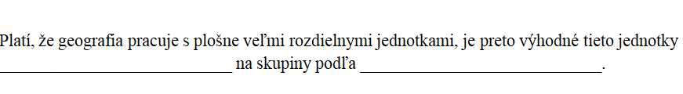

Slide 7
1. Jednotky TOPICKEJ dimenzie
Vertikálne vzťahy
GEOTOP
ROVNAKÁ MIKROKLÍMA
ROVNAKÁÝ
RELIÉF

Slide 8
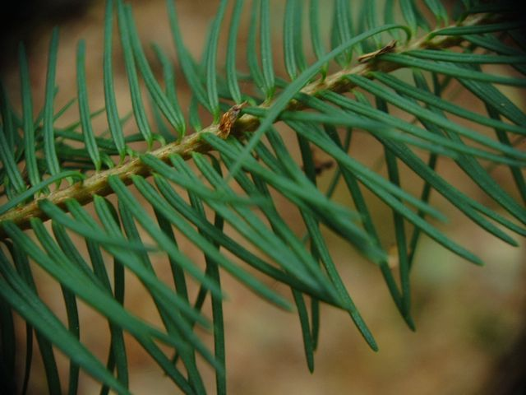
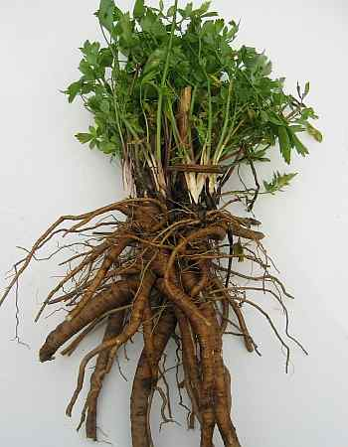
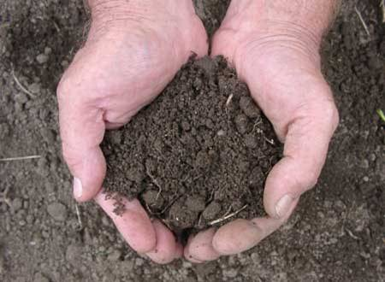
Napr.
Kolobeh LÁTOK !!!

Slide 9
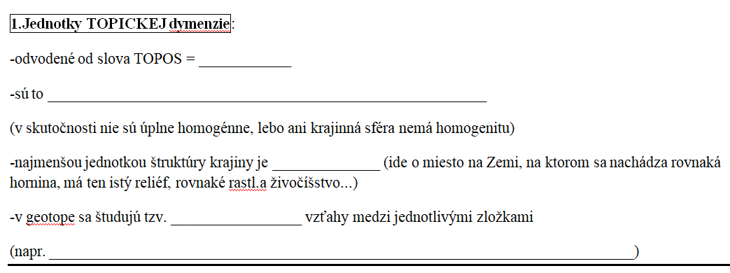

Slide 10
2. JEDNOTKY CHÓRICKEJ DIMENZIE
Zložené z rôznych geotopov
nanochóra
MIKROchóra
mezochóra
makrochóra

Slide 11
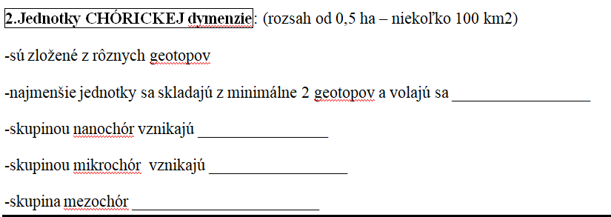

Slide 12
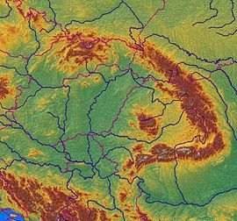
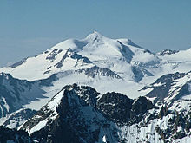
3. Jednotky REGIONÁLNEJ DIMENZIE

Slide 13
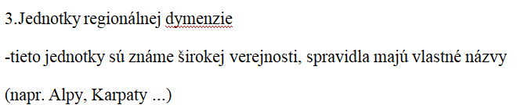

Slide 14
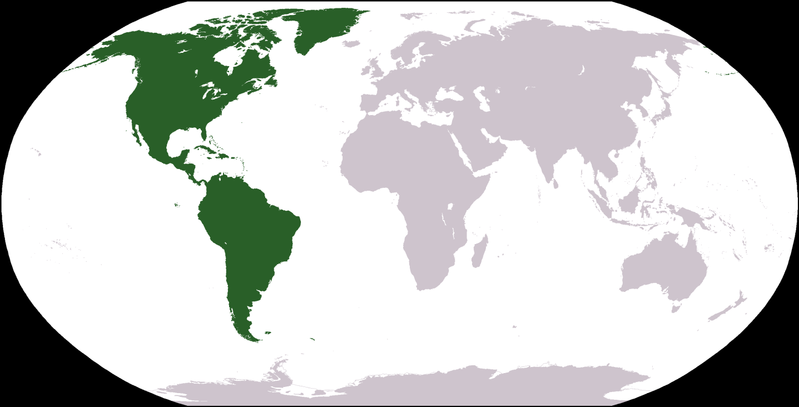
4. Jednotky PLANETÁRNEJ DIMENZIE

Slide 15
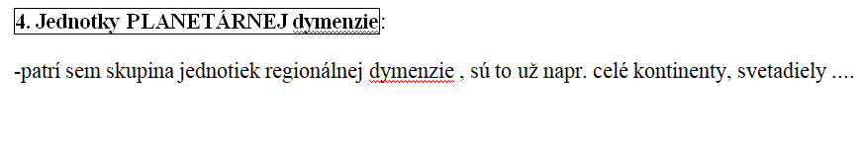

Slide 16
Vytvor správne dvojice:
A: MIKROCHÓRA 1. SKUPINA MIKROCHÓR
B: GEOTOP 2. SPOJENIE 2 GEOTOPOV
C: NANOCHÓRA 3. NAJMENŠIA
GEOGRAFICKÁ JEDNOTK
A KRAJINY
D: MEZOCHÓRA 4.SKUPINA NANOCHÓR

